Slide 1


第06章：Pandas模块进阶
Pandas模块进阶
中软国际教育科技集团 · CTO办公室

Slide 2
本 章 内 容
知识点
目标1：丢弃轴值处理
目标2：索引、选取和过滤
目标3：算术运算和数据对齐
目标4：Pandas的文件存储
目标5：Pandas中的绘图

Slide 3
1. 基本功能
Pandas模块进阶
介绍操作Series和DataFrame中的数据的基本方法。

Slide 4
丢弃轴项
1.1 丢弃指定轴上的项
丢弃某条轴上的一个或多个项很简单，只要有一个索引数组或列表即可。
由于需要执行一些数据整理和集合逻辑，所以drop方法返回一个在指定轴上删除了指定值的新对象。
举例说明：（ch04-demo16.py） ：
## s1输出 ##
a 0
b 1
d 3
e 4
dtype: int64
# 创建一个Series对象
s = Series(np.arange(5), index=list('abcde'))
# 丢弃索引c上的一行数据
s1 = s.drop('c')
print (s1)
对于DataFrame，可以删除任意轴上的索引值。
# 创建一个DataFrame对象
df = DataFrame(np.arange(16).reshape((4,4)),
index=['No1','No2','No3','No4'],
columns=('col1','col2','col3','col4'))
# 删除索引No3和No1的值
df1 = df.drop(['No3','No1'] , axis=0)
print (df1)
## df1输出 ##
col1 col2 col3 col4
No2 4 5 6 7
No4 12 13 14 15

Slide 5
索引、选取和过滤
1.2 索引、选取和过滤
Series索引（obj[….]）的工作方式类似于NumPy数组的索引，只不过Series的索引值不只是整数。
举例说明：（ch04-demo17.py） ：
# 创建一个Series对象
s = Series(np.arange(4), index=list('abcd'))
# 输出索引b的值
print s['b']
print s[1]
## Series对象两种索引定位 ##
1
1
利用索引标签做切片的运算与普通的Python切片运算不同，其末端是包含的（inclusive）。
# 使用索引标签的切片
print （s[‘b’:‘c’]）
# 使用索引标签切片并赋值
s['b','c'] = 5
print （s）
## df1输出 ##
a 0
b 5
c 5
d 3
dtype: int64
## df1输出 ##
b 1
c 2
dtype: int64

Slide 6
算数运算和数据对齐
1.3 算数运算和数据对齐
Pandas最重要的一个功能是，它可以对不同索引的对象进行算数运算。
在将对象相加时，如果存在不同索引对，则结果的索引就是该索引对的并集。
举例说明：（ch04-demo18.py） ：
# 创建Series对象
s1 = Series([7.3,-2.5,3.4,1.5], index=list('acde'))
s2 = Series([-2.1,3.6,-1.5,4,3.1], index=list('acefg'))
print （s1+s2）
## s1+s2的结果 ##
a 5.2
c 1.1
d NaN
e 0.0
f NaN
g NaN
dtype: float64
自动数据对齐操作在不重叠的索引处填充NaN缺失值。

Slide 7
算数运算和数据对齐
对于DataFrame对象而言，对齐操作同时发生在行和列上。
举例说明：（ch04-demo18.py） ：
# 创建DataFrame对象
df1 = DataFrame(np.arange(9).reshape((3,3)),
index=['No1','No3','No4'],
columns=list('abe'))
df2 = DataFrame(np.arange(12).reshape((4,3)),
index=['No1','No2','No3','No5'],
columns=list('acd'))
print （df1+df2）
## df1+df2的结果 ##
a b c d e
No1 0.0 NaN NaN NaN NaN
No2 NaN NaN NaN NaN NaN
No3 9.0 NaN NaN NaN NaN
No4 NaN NaN NaN NaN NaN
No5 NaN NaN NaN NaN NaN
在DataFrame对象中，使用行和列两个索引定义一个元素数据，同样的道理，出现重复的定位则进行加法运算，否则使用NaN缺失值填充。

Slide 8
算术方法填充值
1.4 在算术方法中填充值
在对不同索引的对象进行算数运算时，可能希望当一个对象中某个轴标签在另一个对象中找不到时填充一个特殊值（如 0）。我们可以使用算数运算的函数方式进行，并添加参数fill_value。
算术运算的函数方法：add（加）、sub（减）、mul（乘）、div（除）
举例说明：（ch04-demo19.py） ：
# 创建DataFrame对象
df1 = DataFrame(np.arange(12).reshape((3,4)),
columns=list('abcd'))
df2 = DataFrame(np.arange(20).reshape((4,5)),
columns=list('abcde'))
# 使用函数实现算术运算，df1的缺失值使用0替代后再进行加法
print （df1.add(df2, fill_value=0)）
## 结果 ##
a b c d e
0 0.0 2.0 4.0 6.0 4.0
1 9.0 11.0 13.0 15.0 9.0
2 18.0 20.0 22.0 24.0 14.0
3 15.0 16.0 17.0 18.0 19.0

Slide 9
两个对象之间运算
1.5 DataFrame和Series之间的运算
跟NumPy数组一样，DataFrame和Series之间算数运算也是有明确规定的。
引例：计算一个二维数组与其某行之间的差（ch04-demo20.py） ：
# 创建一个二维数组
arr = np.arange(12).reshape((3,4))
# 输出 arr
print （arr）
# 输出0行数据
print （arr[0]）
# 二维数组与0行数据的差
print （arr-arr[0]）
## arr结果 ##
[[ 0 1 2 3]
[ 4 5 6 7]
[ 8 9 10 11]]
## arr[0]结果 ##
[0 1 2 3]
## arr-arr[0]结果 ##
[[0 0 0 0]
[4 4 4 4]
[8 8 8 8]]
这种形式也叫作广播（broadcast）

Slide 10
两个对象之间运算
DataFrame和Series之间的运算差不多也是这个样子。
## df结果 ##
a d e
0 0 1 2
1 3 4 5
2 6 7 8
3 9 10 11
## s结果 ##
a 0
d 1
e 2
Name: 0, dtype: int64
举例说明：DataFrame和Series对象的运算（ch04-demo21.py） ：
# 创建一个df对象
df = DataFrame(np.arange(12).reshape((4,3)),
columns=list('ade'))
# 输出df
print （df）
# 根据df创建一个Series
s = df.ix[0]
# 输出s
print （s）
默认情况下，DataFrame和Series之间的算术运算将Series的索引匹配到DataFrame的列，然后沿着行一直广播下去。
也就是df的每一样减去s行数据。
# df-s
print df - s
## df-s结果 ##
a d e
0 0 0 0
1 3 3 3
2 6 6 6
3 9 9 9

Slide 11
两个对象之间运算
如果某个索引值在DataFrame的列或Series的索引找不到，则参与运算的两个对象就会被重新索引以形成并集。
举例说明：（ch04-demo22.py） ：
# 创建一个Series
s = Series(range(3), index=list('bef'))
# 创建一个DataFrame
df = DataFrame(np.arange(12).reshape((4,3)),
columns=list('bde'))
# df+s
print （df+s）
## df+s 结果 ##
b d e f
0 0.0 NaN 3.0 NaN
1 3.0 NaN 6.0 NaN
2 6.0 NaN 9.0 NaN
3 9.0 NaN 12.0 NaN
如果希望匹配行且在列上广播，则必须使用算术运算方法（axis为轴号参数）。
# 匹配行并在列上进行广播
s2 = df['d']
print （df.sub(s2, axis=0)）
## 结果 ##
b d e
0 -1 0 1
1 -1 0 1
2 -1 0 1
3 -1 0 1

Slide 12
排序和排名
1.6 排序和排名
根据条件对数据集排序（sorting）也是一种重要的内置运算。
要对行或列索引进行排序（按字典顺序），可以使用sort_index方法，它将返回一个已排序的新对象。
举例说明：使用sort_index索引排序（ch04-demo23.py） ：
# 创建一个Series对象
s = Series(range(4), index=list('dabc'))
# 行索引排序输出（默认按行索引）
print （s.sort_index()）
## 结果 ##
a 1
b 2
c 3
d 0
指定行列排序使用axis参数：
sort_index（axis=？）：axis=0 行索引、axis=1 列索引

Slide 13
排序和排名
在DataFrame对象中同样使用sort_index（）对行或列索引进行排序。
举例说明：使用sort_index索引排序（ch04-demo23.py） ：
# 创建一个DataFrame对象
df = DataFrame(np.arange(8).reshape((2,4)),
index=['three','one'],
columns=list('dabc'))
# 行索引排序输出
print （df.sort_index()）
# 列索引排序输出
print （df.sort_index(axis=1)）
## 按行索引排序结果 ##
d a b c
one 4 5 6 7
three 0 1 2 3
## 按列索引排序结果 ##
a b c d
three 1 2 3 0
one 5 6 7 4
若需要实现降序排序，则使用参数 ascending：
sort_index（ascending=？）：True：升序(默认) False：降序

Slide 14
排序和排名
如果需要使用值排序，两个对象的实现的方法是不一样的。
Series对象使用sort_values方法实现值排序。
举例说明：Series对象的值排序实现（ch04-demo24.py） ：
# 创建一个Series对象
s = Series([4, np.nan, 7,np.nan, -3,2])
# 使用order实现值排序
print （s.sort_values()）
## 按值排序结果 ##
4 -3.0
5 2.0
0 4.0
2 7.0
1 NaN
3 NaN
dtype: float64
注意：在排序时，任何缺失值NaN默认都会被放到Series的末尾。

Slide 15
排序和排名
DataFrame对象使用sort_index(by=？）方法实现单个或多个列值排序。
举例说明：DataFrame对象的值排序实现（ch04-demo24.py） ：
# 创建一个DataFrame对象
df = DataFrame({'b':[4,7,-3,2],'a':[0,1,0,1]})
# 按照列值排序
print （df.sort_index(by=‘b’)）
# 多个列值排序
print （df.sort_index(by=[‘a’,‘b’])）
## 结果 ##
a b
2 0 -3
3 1 2
0 0 4
1 1 7
## 结果 ##
a b
2 0 -3
0 0 4
3 1 2
1 1 7
注意：当多个列值排序的时候，首先按照by指定的列顺序对位依次排序。

Slide 16
2. Pandas数据存储操作
绘图及可视化
掌握Pandas模块对csv、excel、txt、json以及数据库的数据存储操作

Slide 17
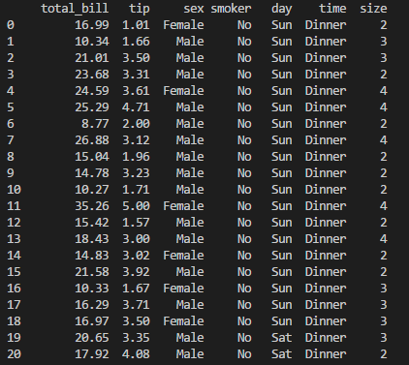
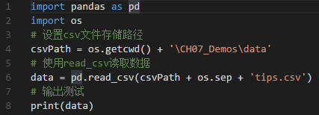

Pandas数据存储
2.1 Pandas对csv/txt格式数据的操作
Pandas模块读取csv数据，使用到 read_csv（）函数实现：
pd.read_csv（csv文件源地址）
Pandas模块写入csv数据，使用到 to_csv（）函数实现：
df对象.to_csv（csv文件保存地址）
该函数也可以直接读取txt文本格式的数据

Slide 18
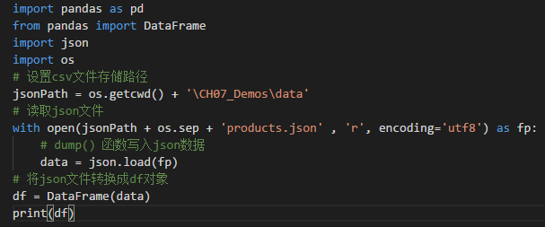
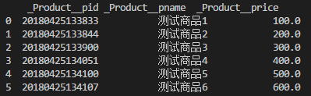
Pandas数据存储
2.2 Pandas对json格式数据的操作
只需要将json格式数据直接用于DataFrame构造方法即可。

Slide 19
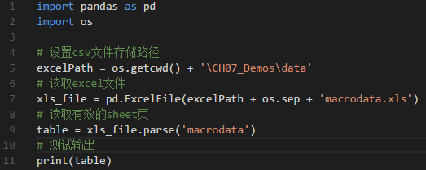
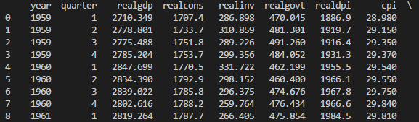
Pandas数据存储
2.3 Pandas读取Excel文件
使用pd.ExcelFile（excel文件路径）读取excel文件，同时通过对有效Sheet页的获取得到数据并转换。
需要 xlrd或openpyxl等Excel文件操作模块的支持

Slide 20
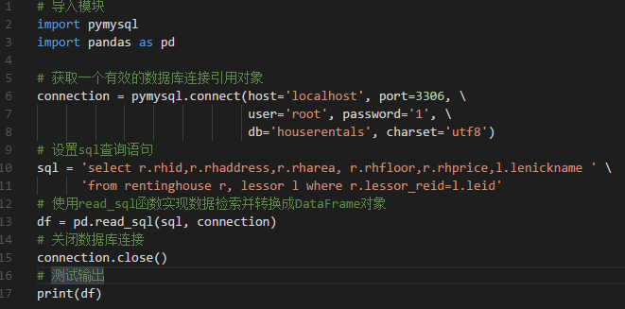
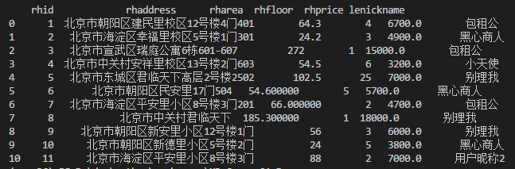
Pandas数据存储
2.4 Pandas读取MySQL数据库
使用pd.read_sql（sql查询语句，数据库连接对象）读取并转换。

Slide 21
3. Pandas中的绘图函数
绘图及可视化
使用Pands中的Series对象和DataFrame对象快速实现绘图

Slide 22
Pandas绘图函数
3.1 Pandas中的绘图函数概述
通过之前的学习，我们知道了Matplotlib模块可以实现数据可视化。
但是在实际应用过程中，我们也可以使用Pandas中的Series和DataFrame快速实现各种图表的绘制。
在Pandas中，有标签、列标签以及分组信息，使用对应的绘图函数会比Matplotlib本身更加快捷和精简。
Pandas有许多能够利用DataFrame对象数据组织特点来创建标准图表的高级绘图方法。
到目前为止，Pandas团队已经在绘图功能上有了很大的提升。

Slide 23
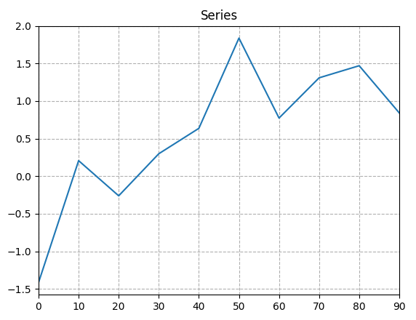
Pandas绘图函数
3.2 Pandas中的绘图函数-线型图
Series和DataFrame都有一个生成各类图表的plot方法。
默认情况下，它们所产生的都是线型图。
示例：Series对象生成线型图（ch07-demo08.py）
# 创建一个Series对象
s = Series(np.random.randn(10).cumsum(),
index=np.arange(0,100,10))
# 使用对象的plot方法生成线型图
s.plot()
# 显示
plt.title('Series')
plt.grid(linestyle='--')
plt.show()
核心的代码只有两行，比Matplotlib要精简很多

Slide 24
Pandas绘图函数
该Series对象的索引会被传给Matplotlib，并用以绘制X轴。
可以通过use_inex=False禁用该功能。
X轴的刻度和接线可以通过xticks和xlim选项进行调节，Y轴就用yticks和ylim。
Series.plot方法的参数如下所示：
label | 用于图例的标签。
ax | 要在其上绘制的matplotlib subplot对象。如果没有设置，则使用当前matplotlib subplot。
style | 将要传给matplotlib的风格字符串 如：ko--。
alpha | 图表的填充不透明（0到1之间的值）。
kind | 可以是 line、bar、barh、kde。
xticks | 用作X轴刻度的值。
yticks | 用作Y轴刻度的值。
xlim | X轴的界限（例如 [ 0,10 ]）。
ylim | Y轴的界限。

Slide 25
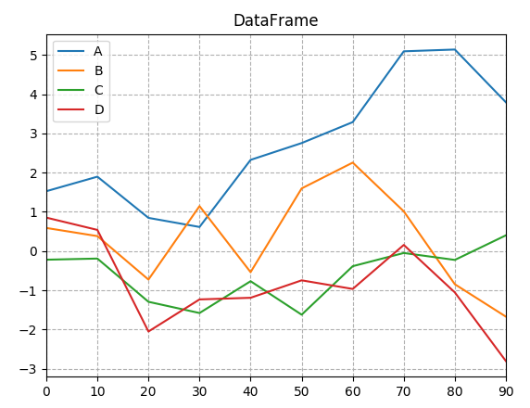
Pandas绘图函数
DataFrame对象在使用plot方法的时候，会自动将columns参数值作为图例显示。
index参数值则默认为X轴刻度标签以及X轴取值范围。
示例：DataFrame对象生成线型图（ch07-demo09.py）
# 创建一个DataFrame对象
df = DataFrame(np.random.randn(10,4).cumsum(0),
columns=list('ABCD'),
index=np.arange(0,100,10))
# 使用plot方法创建线型图
df.plot()
# 显示
plt.title('DataFrame')
plt.grid(linestyle='--')
plt.show()

Slide 26
Pandas绘图函数
DataFrame还有一些用于对列进行灵活处理的选项。
例如，是要将所有列都绘制到一个subplot中还是创建各自的subplot。
专用于DataFrame.plot方法的参数如下所示：
参数 | 说明
subplots | 将各个DataFrame列绘制到单独的subplot中。
Sharex | 如果subplots=True，则共用同一个X轴，包括刻度和界限。
sharey | 如果subplots=True，则共用同一个Y轴。
figsize | 表示图像大小的元组。
title | 表示图像标题的字符串。
legend | 添加一个subplot图例（默认为True）。
sort_columns | 以字母表顺序绘制各列，默认使用当前列顺序。

Slide 27
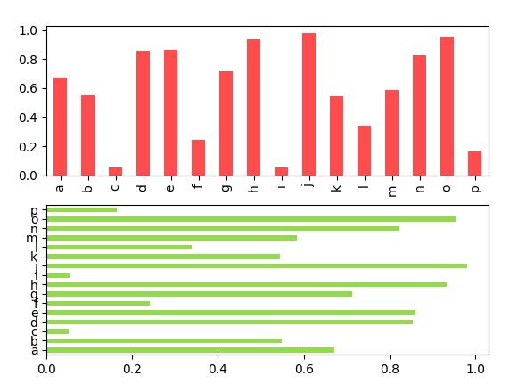
Pandas绘图函数
3.3 Pandas中的绘图函数-柱状图
生成柱状图的代码中加上 kind=‘bar’（垂直柱状图）或 kind=‘barh’（水平柱状图）即可生成。
Series和DataFrame的索引将会用X（bar）或Y（barh）刻度。
示例：Series对象生成柱状图（ch07-demo10.py）
# 创建一个subplots对象(2行1列)
fig, axes = plt.subplots(2,1)
# 创建一个Series对象
data = Series(np.random.rand(16),index=list('abcdefghijklmnop'))
# 绘制垂直柱状图ax=axes[0]代表在第1个图标上绘制
data.plot(kind='bar',ax=axes[0],color='r',alpha=0.7)
# 绘制水平柱状图ax=axes[1]代表在第2个图标上绘制
data.plot(kind='barh',ax=axes[1],color='#66CD00',alpha=0.7)
# 显示
plt.show()

Slide 28
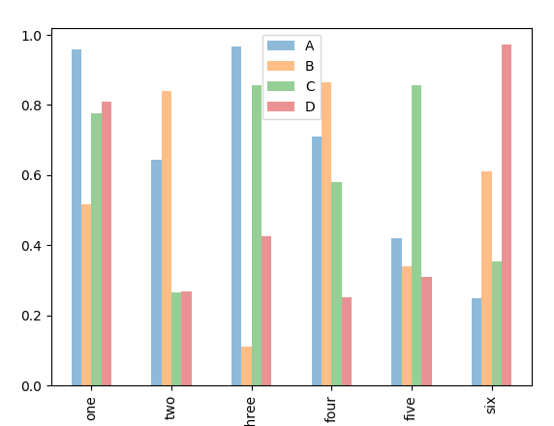
Pandas绘图函数
对于DataFrame对象，柱状图会将每一行的值分为一组。
示例：DataFrame对象生成垂直柱状图（ch07-demo11.py）
# 创建一个DataFrame对象
df = DataFrame(np.random.rand(6,4),
index=['one','two','three','four','five','six'],
columns=pd.Index(['A','B','C','D']))
# 输出
print df
# 生成柱状图(垂直)
df.plot(kind='bar',alpha=0.5)
# 显示
plt.legend(loc='best')
plt.show()
## df对象输出 ##
Genus A B C D
one 0.361886 0.606383 0.212404 0.226820
two 0.363273 0.367370 0.249374 0.175221
three 0.550920 0.845503 0.542375 0.234152
four 0.065897 0.126216 0.674036 0.497766
five 0.356416 0.139082 0.114042 0.129255
six 0.611636 0.454616 0.827282 0.222025

Slide 29
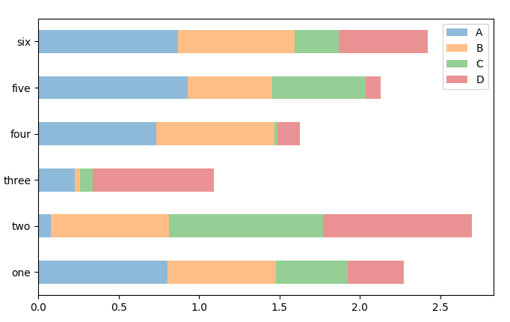
Pandas绘图函数
扩展：在使用plot方法是添加 stacked=True 参数就可已生成堆积柱状图。
示例：DataFrame对象生成垂直柱状图（ch07-demo11.py）
# 生成柱状图 stacked=True为堆积柱状图
df.plot(kind='barh',stacked=True,alpha=0.5)
plt.show()

Slide 30
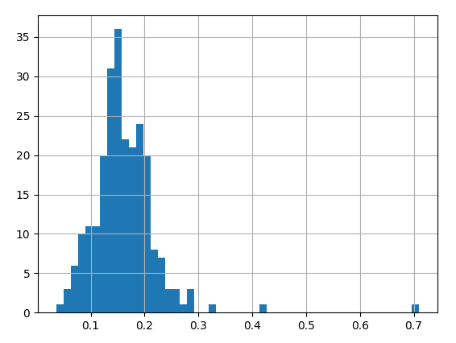
Pandas绘图函数
3.4 Pandas中的绘图函数-直方图和密度图
直方图（histogram）是一种可以对值频率进行离散化显示的柱状图。
数据点被拆分到离散的、间隔均匀的面元中，绘制的是各面元中数据点的数量。
示例：生成直方图（ch07-demo12.py）
# 读取tips.csv文件
tips = pd.read_csv(open(‘data.csv'))
# 抽取数据
tips1= tips[‘return’]
# 使用抽取的数据生成直方图hist,bins代表生成的条柱个数
tips1.hist(bins=50)
# 显示
plt.show()

Slide 31
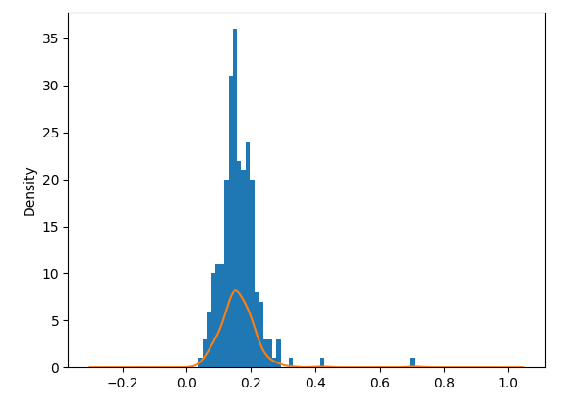
Pandas绘图函数
与此相关的一种图表类型是密度图，它是通过计算“可能会产生观测数据的连续概率分布的估计”而产生的。
一般的过程是将该分布近似为一组核（即诸如正态（高斯）分布之类的较为简单的分布）。
因此，密度图也被称为KDE（Kernel Desity Estimate，核密度估计）图。
在调用plot的时候，加上 kind=‘kde’即可生成一张密度图（标准混合正态分布KDE）。
示例：继续生成密度图（ch07-demo12.py）
# 生成密度图
tips1.plot(kind='kde')
直方图和密度图，这两种图表常常会被绘制在一起。直方图以规格化形式给出（以便给出面元密度），然后再在其上绘制核密度估计。

Slide 32
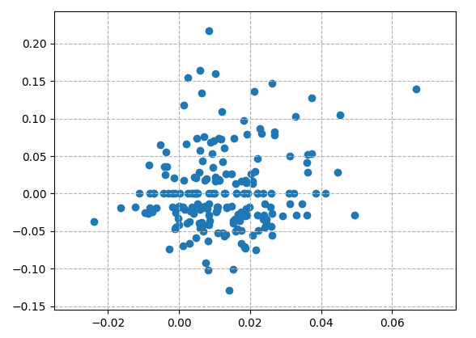
Pandas绘图函数
3.5 Pandas中的绘图函数-散布图
散布图（scatter plot）是观察两个一维数据序列之间的关系的有效手段。
Matplotlib的scatter方法是绘制散布图的主要方法。
示例：生成散布图（ch07-demo13.py）
# 读取csv文件
macro = pd.read_csv('macrodata.csv')
# 抽取数据
data = macro[['cpi','m1','tbilrate','unemp']]
# 数据转换处理
trans_data = np.log(data).diff().dropna()
# 绘制散布图
plt.scatter(trans_data['m1'], trans_data['unemp'])
# 绘制
plt.grid(linestyle='--')
plt.show()

Slide 33
Thanks !
NumPy模块数据处理
放飞自由梦想，成就卓越人生

